Slide 1

ความรู้เบื้องต้นเกี่ยวกับมนุษยสัมพันธ์

Slide 2

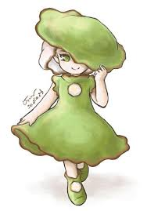
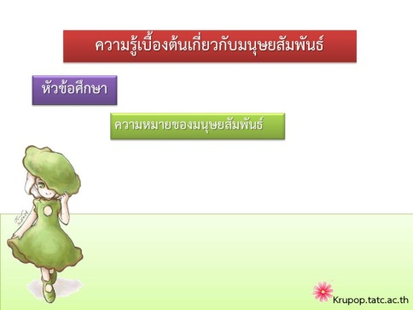
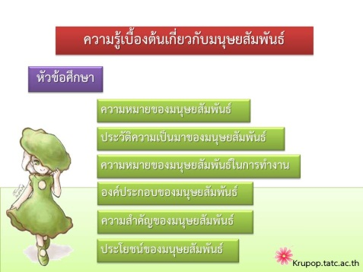

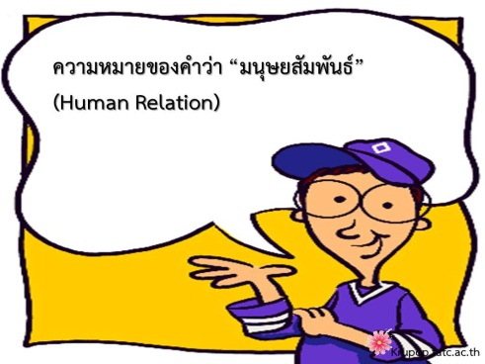

วิธีการศึกษาบทเรียน
ให้นำ คลิกบริเวณส่วนใดส่วนหนึ่งบนพื้นที่สไลด์ ตามเสียงบรรยาย ดังรูปตัวอย่าง นักศึกษาจะสามารถเรียนรู้ตั้งแต่เริ่มจนจบหน่วยการเรียนรู้
Krupop.tatc.ac.th

Slide 3
ความรู้เบื้องต้นเกี่ยวกับมนุษยสัมพันธ์
หัวข้อศึกษา
1.ความหมายของมนุษยสัมพันธ์
2.ประวัติความเป็นมาของมนุษยสัมพันธ์
3.ความหมายของมนุษยสัมพันธ์ในการทำงาน
4.องค์ประกอบของมนุษยสัมพันธ์
5.ความสำคัญของมนุษยสัมพันธ์
6.ประโยชน์ของมนุษยสัมพันธ์
Krupop.tatc.ac.th

Slide 4

ความหมายของมนุษยสัมพันธ์ (Human Relation)
ความหมายตามรูปศัพท์
ความหมายของนักวิชาการ
Krupop.tatc.ac.th

Slide 5

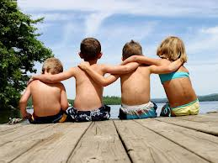
ภาษาไทยคำว่ามนุษยสัมพันธ์แบ่งศัพท์ได้ ดังนี้
มนุษย์
สัมพันธ์
สัตว์ผู้มีจิตใจสูง
ความผูกพันเกี่ยวข้อง
ความผูกพันเกี่ยวข้องกันของสัตว์ผู้มีจิตใจสูง
Krupop.tatc.ac.th

Slide 6

ภาษาอังกฤษคำว่า Relation (สัมพันธ์) แยกตามรูปศัพท์ได้ดังนี้
R = Reality ความจริงใจ
E = Energetic ความกระตือรือร้น
L = Listening ความตั้งใจฟัง
Human (มนุษย์)
A = Adaptabitity การปรับตัว
T = Tolerance ความอดทน
I = Integrity ความซื่อสัตย์
O = Oral Communication การพูดจาไพเราะ
N = Network การมีเครือข่าย
Krupop.tatc.ac.th

Slide 7
ความหมายของมนุษยสัมพันธ์ในมุมมองของนักวิชาการมี ดังนี้
Krupop.tatc.ac.th

Slide 8


มุมมองของนักวิชาการมี ดังนี้
พจนานุกรมฉบับราชบัณฑิตยสถาน 2542 ให้ความหมายว่า ความสัมพันธ์ในทางสังคมระหว่างมนุษย์ซึ่งก่อให้เกิดความเข้าใจอันดีต่อกัน
วิจิตร อาวะกุล ได้ให้ความหมายมนุษยสัมพันธ์ว่า คือ การติดต่อเกี่ยวข้องกัน เพื่อเป็นสะพานทอดไปสู่ความเป็นมิตร รวมทั้งการพัฒนาตนเองให้เป็นที่รักเพื่อให้ได้รับความร่วมมือจากบุคคลอื่น
Krupop.tatc.ac.th

Slide 9


มุมมองของนักวิชาการมี ดังนี้
อริสโตเติล ( Aristotle ) นักปราชญ์ชาวกรีก อธิบายว่า มนุษย์เป็นสัตว์สังคม ซึ่งต้องใช้ชีวิตอยู่ร่วมกันเป็นหมู่เป็นเหล่า มีปฏิสัมพันธ์ร่วมกัน การที่มนุษย์อยู่ร่วมกันทำให้พวกเขารู้สึกปลอดภัย
เดวิส เคียธ (David Keith) ให้ความหมายว่า มนุษยสัมพันธ์เป็นการจูงใจบุคคลในกลุ่มให้ร่วมมือกันเพื่อทำงานอย่างมีประสิทธิภาพ
บังเกิดผลเป็นที่น่าพอใจทั้งด้านเศรษฐกิจและสังคม
Krupop.tatc.ac.th

Slide 10
สรุป มนุษยสัมพันธ์ หมายถึง ความเกี่ยวข้องสัมพันธ์กันระหว่างบุคคล เพื่อให้เกิดความร่วมมือในการทำกิจกรรมใดๆ ให้บรรลุเป้าหมาย และดำเนินชีวิตด้วยความราบรื่น
Krupop.tatc.ac.th

Slide 11
ประวัติความเป็นมาของมนุษยสัมพันธ์
Krupop.tatc.ac.th

Slide 12


ประวัติความเป็นมาของมนุษยสัมพันธ์
ความเป็นมา
เมื่อมนุษย์ต้องอยู่รวมกันและเพิ่มมากขึ้น ความต้องการสินค้าก็เพิ่มขึ้นด้วย สังคมจึงเริ่มเปลี่ยนแปลง มีการแข่งขันทางธุรกิจมากขึ้น นายจ้างต้องการลูกจ้างเพิ่มมากขึ้น ความสัมพันธ์ระหว่างนายจ้างและลูกจ้างเริ่มต้นขึ้น
Krupop.tatc.ac.th

Slide 13
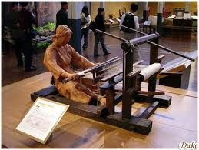
ประวัติความเป็นมาของมนุษยสัมพันธ์
ก่อนการปฏิบัติอุตสาหกรรม
ลูกจ้างหรือผู้ใช้แรงงานถูกใช้แรงงานอย่างมาก ในขณะนั้นนายจ้างมองลูกจ้างเสมือนเป็นเครื่องจักร พวกเขาไม่เห็นความสำคัญของลูกจ้าง ไม่สนใจความต้องการ หรืออารมณ์ความรู้สึก พวกเขาไม่สนใจว่าลูกจ้างมีผลต่อการผลิตอย่างมาก
Krupop.tatc.ac.th

Slide 14
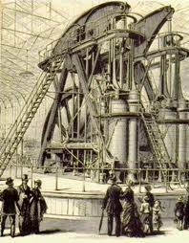
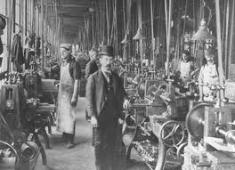
ประวัติความเป็นมาของมนุษยสัมพันธ์
หลังการปฏิวัติอุตสาหกรรม
ได้มีการนำเครื่องจักรมาใช้แทนแรงงานคน แต่คนก็ยังคงทำงานหนักเหมือนเดิม เพราะจำนวนประชากรเพิ่มขึ้นจึงมีความต้องการสินค้าเพิ่มขึ้น ลูกจ้างเริ่มขาดอิสระ และไม่มีเวลาพักผ่อน ผลผลิตจึงไม่ได้คุณภาพ นายจ้างบางคนเริ่มเปลี่ยนแนวคิดการบริหารมาให้ความสำคัญแก่ตัวบุคคลเพิ่มมากขึ้น
Krupop.tatc.ac.th

Slide 15
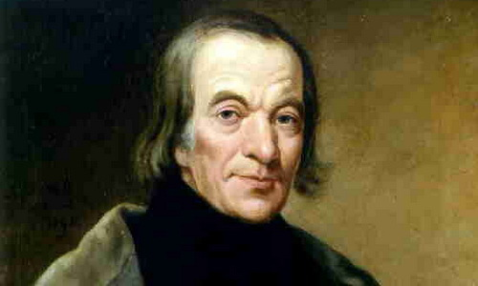
ประวัติความเป็นมาของมนุษยสัมพันธ์
ผู้บุกเบิกมนุษยสัมพันธ์
จนปี ค.ศ. 1800 โรเบิร์ต โอเวน (Robert Oven) นักอุตสาหกรรมชาวเวลล์ เป็นบุคคลแรกที่เริ่มต้นการสร้างสัมพันธภาพกับคนงาน โดยเขาได้คำนึงถึงความต้องการพื้นฐานของคนงาน เพราะเขาเชื่อว่า สภาพแวดล้อมที่สะอาดมีผลต่อการทำงานและผลผลิตที่จะได้รับในโรงงานอุตสาหกรรม เขาไม่เห็นด้วยว่าเด็กควรทำงานในโรงงาน
Krupop.tatc.ac.th

Slide 16

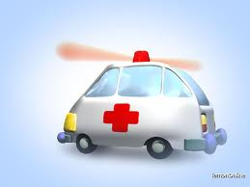
ประวัติความเป็นมาของมนุษยสัมพันธ์
ปี ค.ศ. 1835 แอนดิว ยูริ (Andrew Urie) เป็นอีกคนหนึ่งที่ให้ความสำคัญต่อสภาพแวดล้อม โดยให้ลูกจ้างได้หยุดพักดื่มชา ให้โรงงานมีพัดลมระบายอากาศ ให้บริการด้านการรักษาพยาบาล และจ่ายค่าจ้างเมื่อเจ็บป่วย เป็นต้น
Krupop.tatc.ac.th

Slide 17
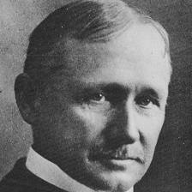

ประวัติความเป็นมาของมนุษยสัมพันธ์
ค.ศ. 1900 เฟรดเดอร์ริก เทย์เลอร์ Frederic K.W. Taylor วิศวกรชาวอเมริกา ได้วางแผนพื้นฐานมนุษยสัมพันธ์เชิงธุรกิจ โดยทำการทดลองวิธีการทำงานที่ถูกต้องกับคนงานกลุ่มหนึ่ง และพบว่าการทำงานที่ถูกวิธีจะทำให้ผลผลิตสูงขึ้น เขาจึงเป็นบุคคลแรกที่เรียกร้องให้ผู้บริหารสนใจสภาพการทำงานของคนงาน เพราะคนงานเป็นองค์ประกอบสำคัญในการผลิต นับว่าเป็นจุดเริ่มต้นในการสร้างมนุษยสัมพันธ์ระหว่างนายจ้างกับลูกจ้างเพิ่มขึ้นอีกระดับหนึ่ง เขาได้รับการยกย่องให้เป็น บิดาแห่งการบริหารเชิงวิทยาศาสตร์
Krupop.tatc.ac.th

Slide 18
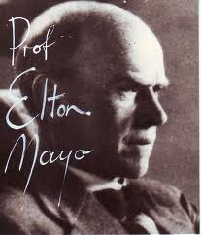
ประวัติความเป็นมาของมนุษยสัมพันธ์
ค.ศ. 1930 เอลตัน เมโย (Elton Mayo) นักจิตวิทยา สอนที่มหาวิทยาลัยฮาร์วาร์ด (Harvard U.) ได้ทำการทดลองฮอว์ธอร์น (Hawthorne Studies) ที่ Western Electric Companyโดยเขาชี้ให้เห็นถึงความสัมพันธ์ของนายจ้างกับลูกจ้างทางด้านสังคมและจิตใจ จากการทดลองครั้งนี้ส่งผลให้วงการธุรกิจตื่นตัวและเห็นความสำคัญของมนุษยสัมพันธ์เพิ่มมากขึ้น จนปี 1946 จึงได้เปิดสอนวิชามนุษย์สัมพันธ์ที่ฮาร์วาร์ด เป็นครั้งแรก และปี 1950 ความรู้ที่เกี่ยวกับมนุษยสัมพันธ์จึงแพร่หลายไปทุกองค์การ
Krupop.tatc.ac.th

Slide 19
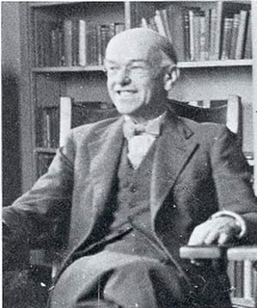
เอลตัน เมโย (Elton Mayo) ได้รับการยกย่องให้เป็น
บิดาของมนุษยสัมพันธ์
Krupop.tatc.ac.th

Slide 20
ความหมายของมนุษยสัมพันธ์ในการทำงาน
(Human Relation at Work)
Krupop.tatc.ac.th

Slide 21
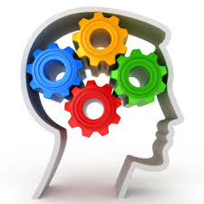

ความหมายของมนุษยสัมพันธ์ในการทำงาน
มนุษยสัมพันธ์ในการทำงาน หมายถึง ความเกี่ยวข้องสัมพันธ์กันระหว่างบุคคลกับบุคคล บุคคลกับกลุ่มบุคคล และบุคคลกับองค์กรเพื่อให้มีทัศนคติที่ดีในการทำงานร่วมกัน จนองค์กรได้รับความสำเร็จตามวัตถุประสงค์ที่ตั้งไว้
Krupop.tatc.ac.th

Slide 22


มนุษยสัมพันธ์ในการทำงานมีลักษณะ 2 ลักษณะ
เป็นศาสตร์
เป็นศิลป์
เป็นระบบความรู้
มีฝีมือ
คือ เป็นการศึกษาเรื่องของมนุษย์โดยศึกษากระบวนการทางจิตวิทยา, ธรรมชาติของมนุษย์, ความต้องการของมนุษย์ เป็นต้น
คือ เป็นผู้ที่มีศิลปะที่เกิดจากการฝึกฝน มีไหวพริบ มีวิจารณญาณ
รวมถึงมีพรสวรรค์ เป็นต้น
Krupop.tatc.ac.th

Slide 23
องค์ประกอบของมนุษยสัมพันธ์
Krupop.tatc.ac.th

Slide 24

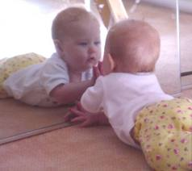
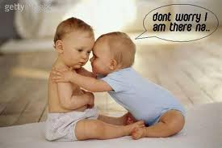
ความเข้าใจตนเอง
องค์ประกอบของ
มนุษยสัมพันธ์มี 3 ประการ
ความเข้าใจผู้อื่น
ความเข้าใจสิ่งแวดล้อม
Krupop.tatc.ac.th

Slide 25

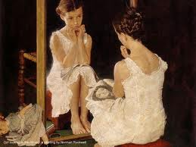
องค์ประกอบของมนุษยสัมพันธ์
1. การเข้าใจตนเอง หมายถึง ความเข้าใจถึงความต้องการของตนเอง จนสามารถวิเคราะห์จุดเด่นจุดด้อยของตนเองได้ รู้จุดที่จะต้องปรับปรุงและพัฒนาตนเอง ซึ่งการรู้จักตนเองจะทำให้ยอมรับในคุณค่าแห่งตน นับถือตนซึ่งจะนำสู่การปรับตัวให้เข้ากับผู้อื่นได้ดี
อ้วนก็สวยได้
Krupop.tatc.ac.th

Slide 26
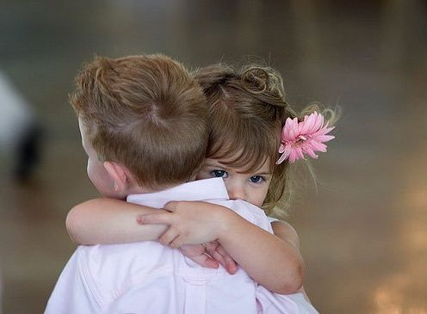
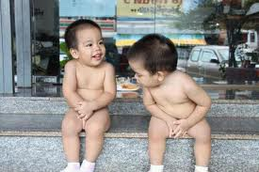
องค์ประกอบของมนุษยสัมพันธ์
2. การเข้าใจผู้อื่น หมายถึง การรับรู้ถึงความต้องการของผู้อื่น รวมถึงการเข้าใจลักษณะบุคลิกภาพเฉพาะบุคคลนั้นๆ การเข้าใจผู้อื่นเป็นการเรียนรู้ธรรมชาติของบุคคล ความแตกต่างระหว่างบุคคล แรงจูงใจของบุคคลซึ่งจะทำให้เกิดการยอมรับและนำไปสู่การมีสัมพันธภาพที่ดี
เข้าใจ ยอมรับ
Krupop.tatc.ac.th

Slide 27

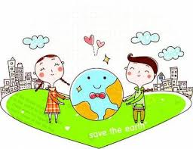
องค์ประกอบของมนุษยสัมพันธ์
3. การเข้าใจสภาพแวดล้อม หมายถึง การเรียนรู้ธรรมชาติของสิ่งแวดล้อมรวมถึงบุคคลอื่นๆ ที่อยู่รอบตัวเรา ซึ่งสภาพแวดล้อมนั้นมีอิทธิพลต่อการดำเนินชีวิตประจำวัน เช่น สภาพแวดล้อมที่ทำงาน
ที่บ้าน เป็นต้น
เข้าใจสภาพแวดล้อม
Krupop.tatc.ac.th

Slide 28

สรุป
การรู้จักตนเองจนสามารถวิเคราะห์ตนเองได้อย่างแท้จริง และสามารถปรับตนในส่วนที่จะเป็นอุปสรรคในการมีมนุษยสัมพันธ์กับผู้อื่นได้ จะเป็นแนวทางให้สามารถวิเคราะห์ผู้อื่น และเข้าใจถึงความแตกต่างระหว่างบุคคล รวมถึงการเข้าใจสภาพแวดล้อมจะส่งผลให้เกิดแรงกระตุ้นในการปฏิบัติงานขององค์กรให้มีประสิทธิภาพเพิ่มขึ้น
Krupop.tatc.ac.th

Slide 29
โดยเขียนเป็นแผนผังได้ ดังนี้
Krupop.tatc.ac.th

Slide 30
แผนผังองค์ประกอบของมนุษยสัมพันธ์
เข้าใจตนเอง
เข้าใจผู้อื่น
เข้าใจสิ่งแวดล้อม
วิเคราะห์ตนเอง
วิเคราะห์ผู้อื่น
วิเคราะห์สิ่งแวดล้อม
ปรับปรุงตนเอง
ยอมรับผู้อื่น
ปรับปรุงสิ่งแวดล้อม
พัฒนาตนเองให้เข้าได้กับผู้อื่นและสิ่งแวดล้อม
มนุษยสัมพันธ์
ผู้อื่นสุข
ตนเองสุข
สิ่งแวดล้อมดี
สังคมดี
Krupop.tatc.ac.th

Slide 31
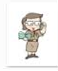
ความสำคัญของมนุษยสัมพันธ์
Krupop.tatc.ac.th

Slide 32
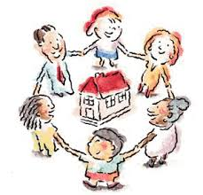


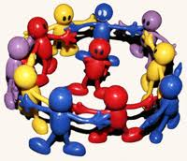

ต่อการดำเนินชีวิต
ความสำคัญของ
มนุษยสัมพันธ์
ต่อการบริหารงาน
ต่อเศรษฐกิจธุรกิจ
ต่อการเมืองการปกครอง
Krupop.tatc.ac.th

Slide 33


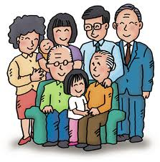

ความสำคัญที่มีต่อการดำเนินชีวิตในสังคม
1.ช่วยให้ไม่โดดเดี่ยวอยู่เพียงลำพัง
2.ทำให้เกิดความผูกพันและยอมรับ
3.ทำให้เกิดความรู้สึกมั่นคงปลอดภัย
4.ทำให้เกิดความสามัคคี ร่วมมือ ช่วยเหลือซึ่งกันและกัน
Krupop.tatc.ac.th

Slide 34




ความสำคัญที่มีต่อการบริหารงาน
1.ช่วยให้รู้หลักในการครองใจพนักงาน
2.ทำให้มีความรู้และมีศิลปะในการบริหารงานเพิ่มขึ้น
3.ทำให้เกิดการยอมรับและมีความผูกพันในองค์กร
4.ทำให้เกิดความสามัคคี ร่วมมือเพื่อความสำเร็จของงาน
Krupop.tatc.ac.th

Slide 35



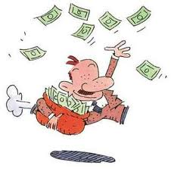
ความสำคัญที่มีต่อเศรษฐกิจและธุรกิจ
1.ช่วยให้รู้หลักในการครองใจผู้บริโภค
2.ทำให้มีความรู้และมีศิลปะในการบริการ
3.ทำให้เกิดการยอมรับและมีความผูกพันในสินค้า
4.ทำให้ประสบความสำเร็จในการทำธุรกิจ
Krupop.tatc.ac.th

Slide 36


ความสำคัญที่มีต่อการเมืองการปกครอง
1.ช่วยให้การบริหารบ้านเมืองเป็นไปด้วยความราบรื่น
2.ทำให้เกิดความสามัคคีร่วมแรงร่วมใจ
3.ทำให้เกิดการยอมรับและมีเชื่อมั่น
4.ทำให้ประเทศชาติมีความเจริญมั่นคง
Krupop.tatc.ac.th

Slide 37
ประโยชน์ของมนุษยสัมพันธ์
Krupop.tatc.ac.th

Slide 38
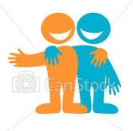




ประโยขน์ของมนุษยสัมพันธ์ในการทำงาน
1.ทำให้เกิดความเข้าใจอันดีต่อกัน
2.ทำให้เกิดความกระตือรือร้นในการทำงาน
3.ทำให้เกิดความสามัคคี ร่วมมือร่วมใจในการทำงาน
4.ทำให้ลดปัญหาความขัดแย้ง
5.ทำให้เกิดขวัญและกำลังใจในการทำงาน
6.ทำให้ผู้ร่วมงาน ครอบครัวมีความสุข มีสุขภาพจิตดี องค์การมั่นคง สังคมสงบสุข
Krupop.tatc.ac.th

Slide 39
“ให้ท่านท่านจักให้ ตอบสนอง นบท่านท่านจักปอง นอบไหว้ รักท่านควรครองความรัก ไว้นา สามสิ่งนี้เว้นไว้ แด่ผู้ทรชน”
Krupop.tatc.ac.th

Slide 40
จบ
Krupop.tatc.ac.th

